Slide 1

第8讲 进程/线程--管理
jmiao1
2021-01-30

Slide 2

process
■ task_struct
■ 生命周期
■ fork
■ 进程vs线程

Slide 3
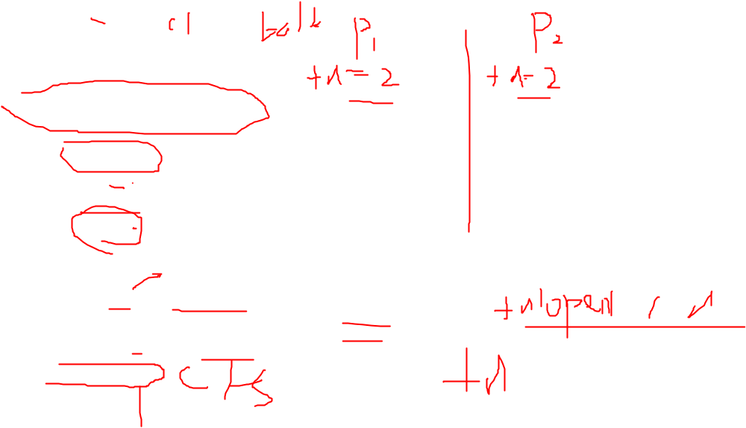
process
进程控制块 PCB:
Struct mm_struct{
struct vm_area_struct * mmap
…
pgd_t * pgd
}
task_struct
state
*parent/children
pid
*mm
struct fs_struct {
* root
* pwd
}
*fs
*files
*signal
struct sched_entity
struct sched_entity{
* load_weight load; * vruntime;
}
struct file{
struct fdtable __rcu *fdt;
struct fdtable fdtab;
struct file __rcu * fd_array[NR_OPEN_DEFAULT]
}

Slide 4
process
pid_t pid:
# cat /proc/sys/kernel/pid_max
4194304 (default/可以设置)

Slide 5
process
chroot:
jmiao1@ubuntu:~$ mkdir root2
jmiao1@ubuntu:~$ cd root2/
jmiao1@ubuntu:~/root2$ mkdir bin lib lib64
jmiao1@ubuntu:~/root2$ sudo cp /bin/bash bin/
jmiao1@ubuntu:~/root2$ ldd bin/bash
linux-vdso.so.1 (0x00007ffd6cbff000)
libtinfo.so.6 => /lib/x86_64-linux-gnu/libtinfo.so.6 (0x00007ff5ca932000)
libdl.so.2 => /lib/x86_64-linux-gnu/libdl.so.2 (0x00007ff5ca92c000)
libc.so.6 => /lib/x86_64-linux-gnu/libc.so.6 (0x00007ff5ca73a000)
/lib64/ld-linux-x86-64.so.2 (0x00007ff5caa9f000)
jmiao1@ubuntu:~/root2$ sudo cp /lib/* lib/
jmiao1@ubuntu:~/root2$ sudo cp -rf /lib/* lib/
jmiao1@ubuntu:~/root2$ sudo cp -rf /lib64/ld-linux-x86-64.so.2 lib64/
jmiao1@ubuntu:~/root2$ cd ..
jmiao1@ubuntu:~$ sudo chroot root2/

Slide 6

process
task_struct 被管理
双向链表：
树：
哈希检索：pid->task_struct

Slide 7
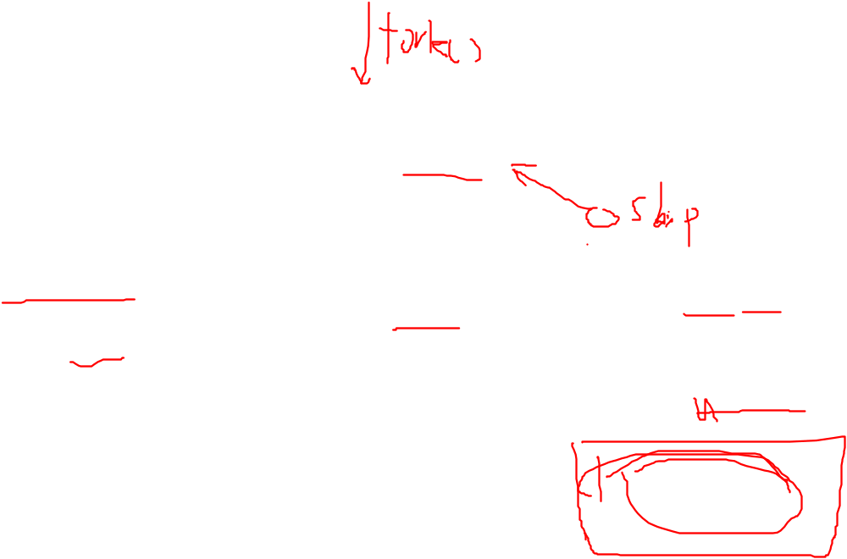
process
生命周期
收到信号
wake_up()
资源到位
wake_up_interruptible()
wake_up()
Running(就绪态)
不占有CPU
时间片用尽
Schedule()
sleep(浅睡态)
响应信号
Running(运行态)
占有CPU
Deep(深度睡眠)
不相应信号
等待资源到位
sleep_on()
schedule()
等待资源到位
interruptible_sleep_on()
schedule()
收到STOP信号
do_exit()
stop(暂停态)
进程挂起
zombie(僵尸态)
未收尸

Slide 8

process
fork：
P1
main()
{
fork();
printf(“hello world\n”);
fork();
printf(“hello world\n”);
}
fork
父进程
P1
P2
子进程
函数返回
函数返回

Slide 9

process
父子判别：
int main(void){
pid_t pid,wait_pid;
int status;
pid = fork();
if (pid==-1) {
perror("Cannot create new process");
exit(1);
} else if (pid==0) {
printf(“sun\n");
} else {
printf(“father\n");
}
printf(“this is common\n");
}

Slide 10

process
守护进程 daemon：
父进程需知道子进程挂掉原因，老子送儿子。
Systemd
僵尸进程
托孤

Slide 11
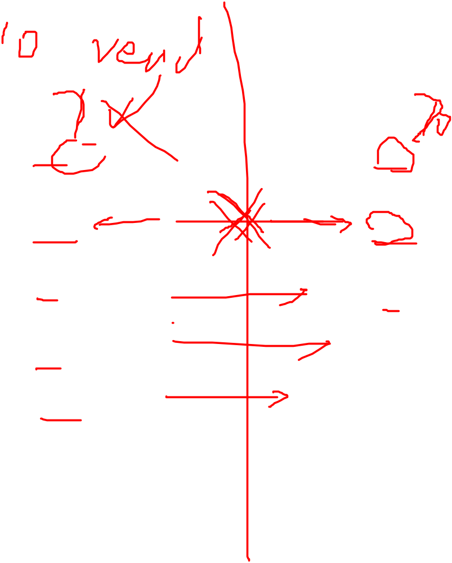
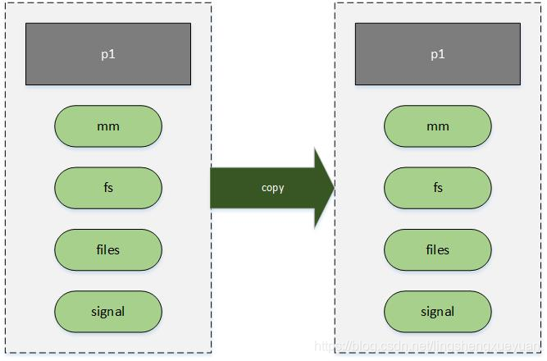
Riq
fork :
p2
写时拷贝（copy-on-write）

Slide 12

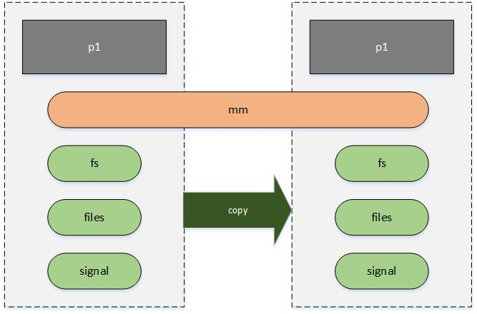
process
vfork : vfork和fork的本质区别是，vfork中的父子进程共用同一片内存区
p2
1. CLONE_VM
2. CLONE_VFORK

Slide 13
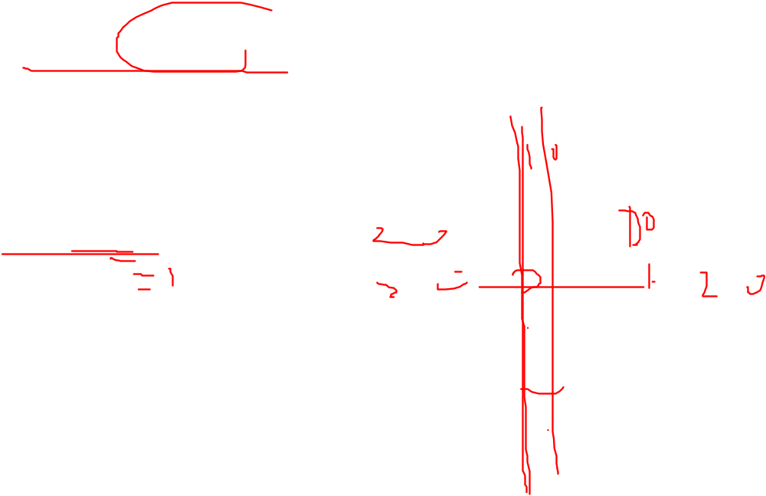
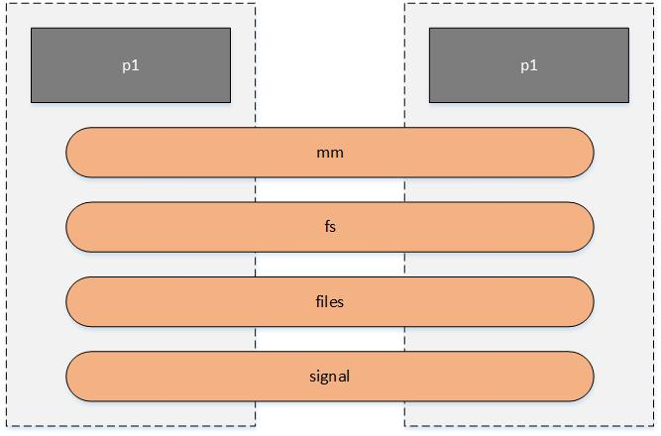
process
pthread_create : 线程本质上就是进程，只是与进程间资源共享方式不同，线程间共享所有资源
p2
1. CLONE_VM
2. CLONE_FS
3. CLONE_FILES
4. CLONE_SIGHAND
5. CLONE_THREAD

Slide 14

process
fork vfork pthread_creat（ ）:
系统调用fork()和vfork()是无参数的，而clone()则带有参数。
fork()是全部复制但不共享，vfork()是共享内存，而clone()是则可以将父进程资源有选择地复制给子进程

Slide 15

process
Demo:

Slide 16
process
Thanks !

